Slide 1

Generalidades
SESIÓN 1
Por: Jorge Garnica Blanco.

Slide 2
AGENDA
Sitios Web.
Aplicación Cliente Servidor.
Archivos.
Dominios URL.
Lenguajes FrontEnd.
HTML.
CSS.
JavaScript.
Lenguajes BackEnd.
.NET
NodeJs
Diferencia entre FrontEnd y BackEnd

Slide 3
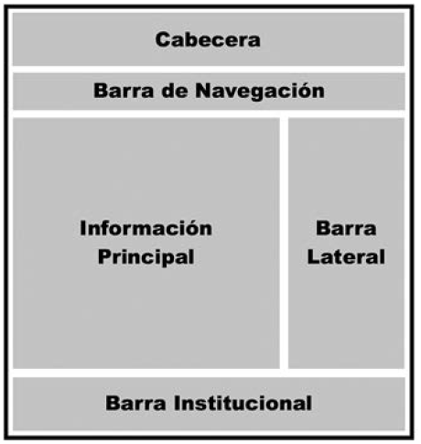
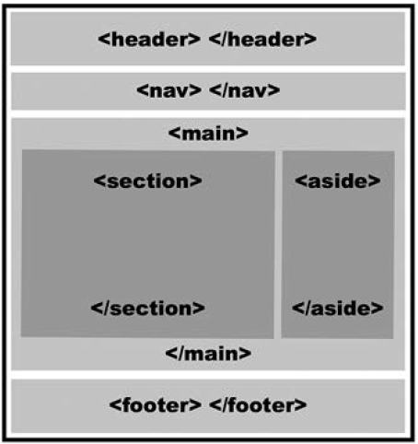
AGENDA
Editores: Atom, Sublime Text, Brackets, etc
Herramientas Complemntarias: GitHub, Trello, Slack
HTML Lenguaje de Etiquetas.
Estructura y Composición de una Etiqueta.
Estructura de una Página web

Slide 4
AGENDA
A continuación, visitaremos páginas para identificar sus estructuras.

Slide 5
AGENDA
Editores
HTML Lenguaje de Etiquetas.
Estructura y Composición de una Etiqueta.
Estructura de una Página web
Elementos Estructurales Generales de una Página Web
Tipo de Documento.
html, head, body.
title, meta, link, style, script,
Etiquetas Disponibles en HTML5. [1]

Slide 6
¿Preguntas?

